Slide 1




Présentation de mémoire de licence professionnelle
Mention : Informatique
Parcours : Administration des Systèmes et Réseaux
Supervision des matériels d’un réseau informatique et gestion des tickets
Membres du Jury :
Président :
Examinateur :
Rapporteur :
présenté par RAZAFINDRAVELO Tantelison Odilon
UF/ENI
WE OPEN THE WAY
2024

Slide 2
Remerciements
Président de l’université
Directeur de l’ENI
Encadreur professionnel
Encadreur pédagogique
Familles et amis
Mémoire de licence
UF/ENI/2024

Slide 3
Introduction
Contexte : les appareils connectés sont surveillés séparément par les outils données par les constructeurs, donc la supervision est minimalisée. Pour la résolution rapide des problèmes, la gestion des tickets d’incidents est nécessaire.
Objectif : Superviser les matériels informatiques dans les chantiers de Colas Mada de manière plus approfondie.
Mémoire de licence
UF/ENI/2024

Slide 4
Plan
#1. Présentation de Colas
#2. Missions réalisées durant le stage
#3. Outils utilisés
#4. Simulation et émulation
#5. Résultats attendus
Mémoire de licence
UF/ENI/2024

Slide 5






Présentation de Colas
#1
Etymologie: Cold Asphalt
Adresse: BP 133, Anosibe, 101 Antananarivo, Madagascar
Activité: Bâtiment, Travaux publics (Route, Ferroviaire,…)
Année de Création: 1922
Effectif: 65 000 collaborateurs
Chiffres d’affaires: 16 Milliards d’Euros
Mémoire de licence
UF/ENI/2024

Slide 6
Missions réalisées durant le stage
#2
Mise en place d’un parc informatique avec la configuration d’un routeur, switch
Supervision du parc proprement dit en utilisant Zabbix avec gestion des tickets avec GLPI avec notifications par mail et SMS
Mémoire de licence
UF/ENI/2024

Slide 7
Outils utilisés
#3
Serveur Ubuntu contenant le serveur Zabbix et GLPI
Routeur Mikrotik
Switch HP
Routeur TP-Link (donnant la connexion internet)
Câble RJ45
Windows 10 (PC Client)
Windows 11 (Admin)
Imprimante
Mémoire de licence
UF/ENI/2024

Slide 8
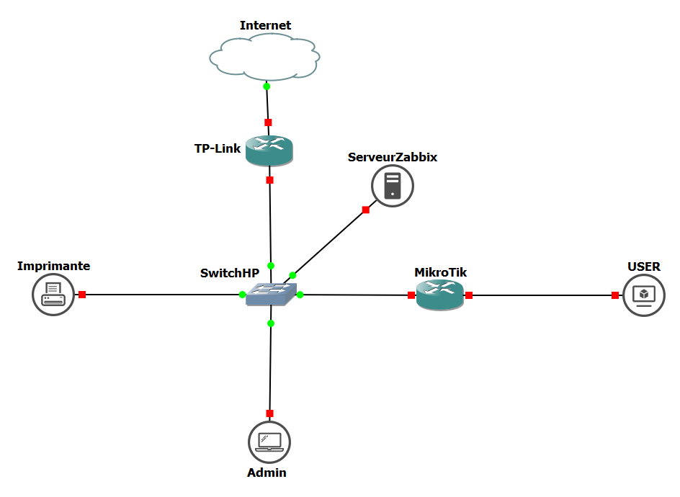
Simulation et émulation
#4
Mémoire de licence
UF/ENI/2024

Slide 9
Résultats attendus
#5
Mémoire de licence
UF/ENI/2024

